Slide 1
Oppsummeringer fra innsiktsrapporten
Innspillene er kommet fra et bredt utvalg under kartleggingsarbeidet høsten 2020 og våren 2021. Vi har fått et overblikk over kommunens styrker og utfordringer når det gjelder tverrfaglig samarbeid, koordinering og helhetlig oppfølging rundt utsatte barn, unge og familier.

Slide 3
Innsikter fra ansatte og politikere
Taushetsplikten utfordrer tverrfaglig samarbeid – ulikt lovverk og ulike tolkninger
Vi har mange gode, forebyggende tiltak rundt barn og unge
Det er kort vei for samarbeid i tjenesteapparatet – oversiktlig
Det er stort fokus på utsatte barn i tjenesteapparatet
Barnevernets rolle i et helhetlig tjenesteapparat har vært uklar, samarbeidet har vært utfordrende
Ingen tjeneste kjenner familiens helhetlige situasjon – vi ser små biter fra ulike kanter
Ansatte kjenner andre tjenester for dårlig – vanskelig å vite hvilken hjelp man kan koble på

Slide 4
Innsikter fra målgruppen
Behov for å bli sett og hørt i saker og beslutninger – medvirkning og foreldresamarbeid
Manglende koordinerende ansvar overfor familien – noen som holder i den røde tråden når familien er i kontakt med mange tjenester – tungt å måtte ta denne jobben selv
PMTO som nyttig og konstruktiv hjelp for familier
Informasjonsbehov knyttet til rettigheter og mulige hjelpetjenester
Tverrfaglige møter der bruker/foresatte deltar – alle bidrar med sine synspunkter, felles mål
Gode overganger barnehage-skole-ungdomsskole
Individuell plan og koordinator «på papiret» - ikke alltid reell koordinering

Slide 5
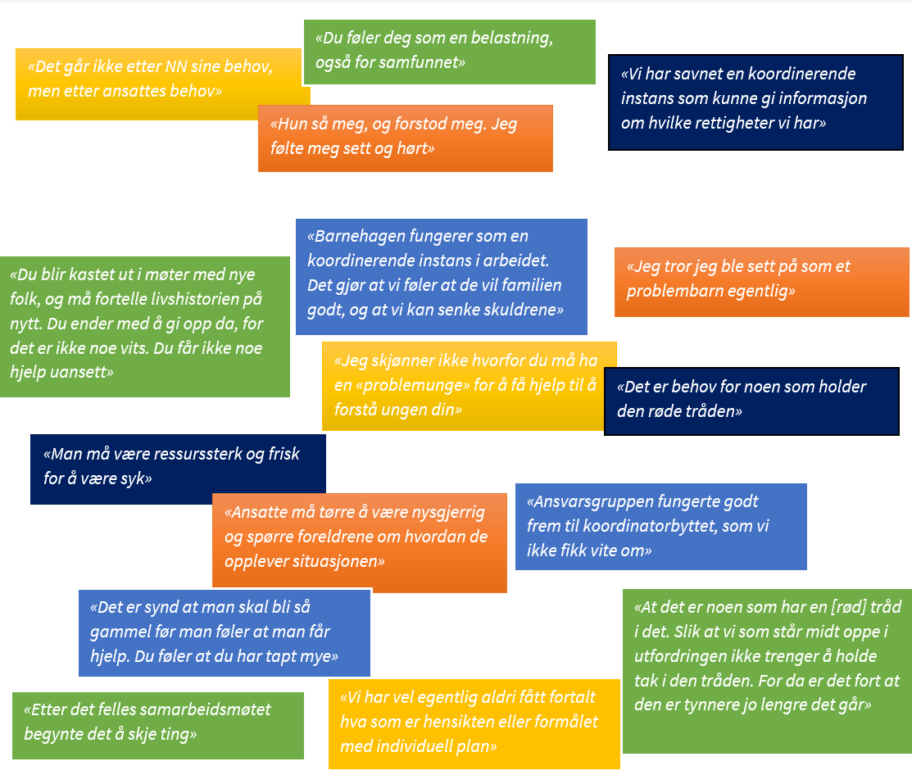

Slide 6
Innsikter fra frivillighet og innbyggere
Sterk frivillig sektor i kommunen
Behov for mer systematisk samarbeid mellom offentlig hjelpeapparat og frivilligheten
Frivilligheten etterlyser mer støtte fra det offentlige hjelpeapparatet når de møter de sårbare barna
Kompetanseheving i frivilligheten knyttet til utsatte barn og unge
Fadderordning/vennefamilier – se til fadderordning for flyktninger
Taushetsplikten som hinder for samarbeid med frivillighet/andre samarbeidende instanser rundt barn og unge
Behov for å rette fokus mot felles tema i det offentlige og frivillige – omforent syn på hvordan vi møter utsatte barn og unge

Slide 7
Andre innsikter
Behov for å samle kompetansen rundt barn, unge og familier i større grad – utnytte ressurser og kompetanse på tvers av tjenester og sektorer. Tenke mer familie fremfor enkeltbarn.
Behov for strukturering av tverrfaglige møtefora rundt målgruppen
Kommunen har allerede en del satsninger innen tematikken – disse må utnyttes og samkjøres i større grad
Behov for å utvide og styrke foreldreveiledningstilbudet – mer lavterskel og i høyere alder
Mer fokus på Handlingsveilederen Fra magefølelse til handling
Behov for felles rutinebeskrivelser som sikrer at hjelpen ikke blir personavhengig

